Slide 1
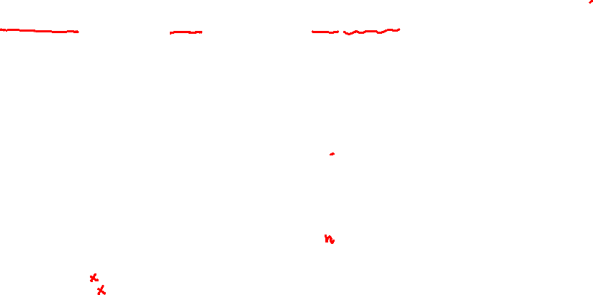
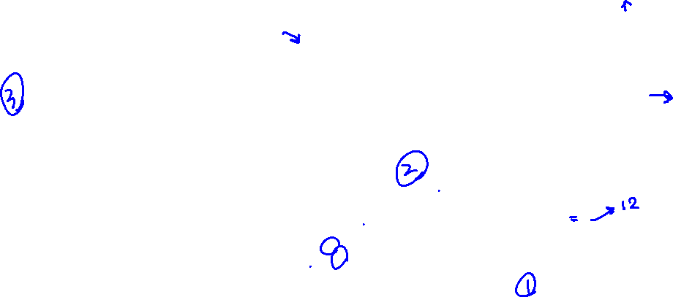
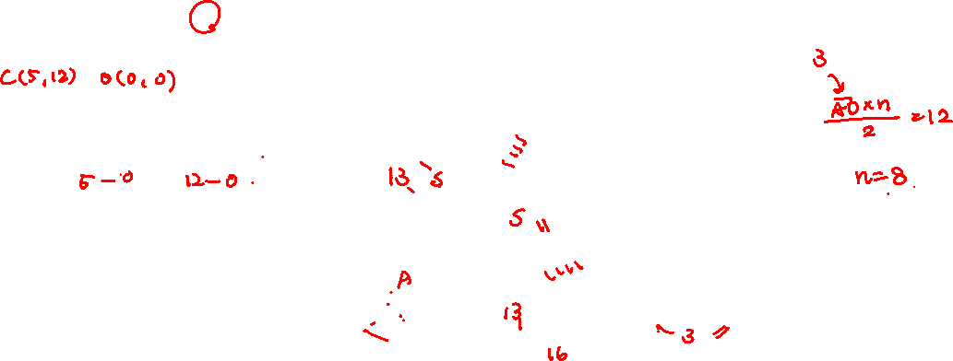
面積差求 y 坐標
坐標平面上有一個四邊形 OABC，且 O、A、B、C 四點的坐標分別與 (0, 0)、(16, 0)、(m, n)、(5, 12)。若 m > 0，OB 為 ∠COA 的角平分線，ΔOAB 的面積比 ΔOBC 的面積多 12，則 n 之值為何?
(A) 3 (B) 4 (C) 6 (D) 8 【107 特招(師大附中)】
y
C(5, 12)
A(x₁, y₁)、B(x₂, y₂)，則
B(m, n)
A(16, 0)
x
O
D
C
學生練習
D
如圖，D 為 ∠ABC 的角平分線上一點，BA = 12、BC = 9，DA = DC，
∠DCB = 120º，則四邊形 ABCD 面積 = ?
解答：
B
A
Notes:
[讀題]
我們來看 107 特招考題，坐標平面上有一個四邊形 OABC，且他們四點的座標分別是這四個，
其中有三點的座標有給了，題目沒給圖，
看到這邊就自己畫一下，
<動>這是直角坐標 ，O 點是原點<動>、A 點<動> 在 (16, 0)、C點<動> 坐標 (5, 12)，
OC <動> 是四邊形的一邊，連起來，
B 點沒給，繼續看有沒有線索，
若 m 大於 0，OB 為 角 COA 的角平分線，
先將角平分線畫出<動>，這兩個角相等
B點在上面，就先大概畫個點<動>
將 BC、BA 連起來 <動>，形成題目一開始說的四邊形。
回去看題目，
三角形 OAB 面積 比 三角形 OBC 面積多 12，
就是下面這一塊<動>比上面那一塊<動>面積多 12，
則 n 之值是多少呢?
n 是 B 點的 y 坐標，也就是 B 點與 x 軸的距離 <動>。
[在 OA 上取 OD = OC]
題目給了這兩個三角形面積的差，
並且還有角平分線這個條件，
就聯想到，如果能夠在 OA 上取 OC 的長度<動>，稱它 OD <動>好了，
將 BD 連起來<動> 這兩個三角形就 SAS 全等，面積也就相等，
這一個<動> 黃色的三角形的面積就是題目給的 12，
接著只要知道 AD 的長度是多少，也就能用面積公式 AD xn/2 = 12 求 n 了。
OA 的長度是 16，
而OD 的長度就是 OC 可以用距離公式<動> 來計算
將 C(5,12)、O(0,0) 代換到公式中，就會算出 OC 是 13，
也就知道底 AD = 16 – 13 = 3 乘以 高 n 除以 2，
移項就會得到 n = 8，答案選 (D) 。
[重點整理]
這題其實不難，主要是題目沒有給圖，在讀題目時，要順手依照題意將圖形大致畫出來。
要求點的 y 座標，其實就是 點到 x 軸的距離。
而線索在於兩塊三角形面積相差 12，以及角平分線，
我們就在下面這邊取和 OC 等長的線段 OD (1)，
這時會有這兩塊三角形 SAS 全等(2)，
面積就會相等，那麼，這一塊黃色的三角形面積就是題目給的 12，
之後使用面積公式就可以求到 n 了。
為了要求底邊 AD 的長度，使用距離公式(3) 就可以計算出 OC 也就是 OD 。
這邊值得一提的是，在比較長的一邊取比較短的另一邊的長度，
這一個做輔助線的方法在角平分線相關題型蠻常用的，
原因是這樣做之後，就會有 SAS 全等。
下面的學生練習，觀念一樣，讓同學自己想想囉。

